Slide 1
https://www.facebook.com/1408280722757647/photos/a.1408285446090508/2449219211997121/

Slide 2
Etika Sokrata, sofistů a Platóna
Slavomír Lesňák
Zdroj: Ústava, Obrana Sokratova, Dejiny etického
myslenia (Remišová)

Slide 3
Sokrates (469-399 p.K.)
Nezachoval sa žiaden spis – nepísal
Vymyslený Platónom?
●
●
●
399 p.K. Odsúdenie Aténskym zhromaždením
− ťažko spochybniteľné – spisy Platóna, Xenofóna,
Polykrata
Žena Xantipa – zlá žena alebo skôr zlý muž?
●
Sokratovský dialóg: dialektika
Negatívna fáza
●
●
●
Pozitívna fáza
Maieutika – pôrodnícke umenie

Slide 4
Otto van Veen, rytina, 1607: Xantipa polévající Sokrata
https://commons.wikimedia.org/wiki/File:Socrates_and_Xanthippe.jpg

Slide 6
Najstaršie zdroje
Aristofanes (Oblaky) – komická paródia
●
●
− Sokrates – sofista zaoberajúci sa nebeskými javmi?
v Platónovom Faidónovi – Sokrates priznáva
skúmanie fysis v mladosti
Sokrates vyučený u sofistov?
●
●
Xenofón – Spomienky na Sokrata
- teoretické poznanie dôležité len kým užitočné
Aristoteles – sprostredkovaný obraz cez opis
●
prvej generácie platonikov

Slide 7
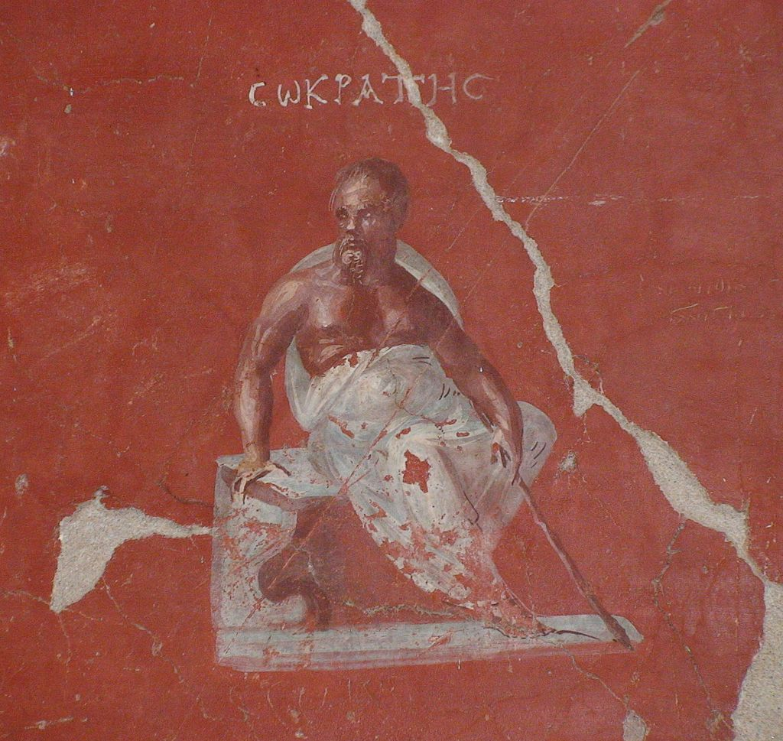
Platónov Sokrates
Nový typ hrdinu – v každodennom živote
Neúnavný diskutér
●
●
●
Každé skúmanie sa dostáva do apórie – kde
strácame všetky istoty → zvrat
Sokratovská irónia – opodstatnená: vedie ju
morálne presvedčenie
●
Carnelian gem imprint representing Socrates, Rome, 1st century BC–1st century A, zdroj: wiki

Slide 8
Sokrates a Diotima z Mantineie (kolem 400 p.n.l.)
Vliv na Sokrata a Platóna
V dialogu Symposion se vyskytuje jméno filosofky - Diotimy, o které si nejsme jisti, či skutečně existovala.
Protagonisté jiných dialogů existují…
Sokrates ostatním (mužům) vypráví o své rozmluvě s Diotimou, od které byl vzdělán o filosofii lásky. Právě ona ho prý ovlivnila i v dialogové metodě filosofování.
Hlavní funkcí lásky je zrození krásného - fyzického i duševního
Nejde jen o těhotenství fyzické – o množení lidí, ale i o rození krásných myšlenek
Na oboje potřebuje člověk partnera, na tvoření života i na dosahování a tvoření vědění a cnosti.
Zoi Aliozi: Diotima. In: Královny filosofie, Ocelot 2022, s. 16-20.

Slide 9
Charakter Sokratovej etiky
Ak spoznáme dobro → budeme ho konať
●
●
Zlo – konáme z neznalosti
→ imperatív: Poznávaj!
(podoba s Hérakleitom „Poznaj sám seba“)
„Slabosť vôle nie je dôsledkom zlyhania rozumu, ale
nesprávnej mienky.“
→ problém našej mienky
→ problém v nás
→ „Poznaj sám seba!“

Slide 10
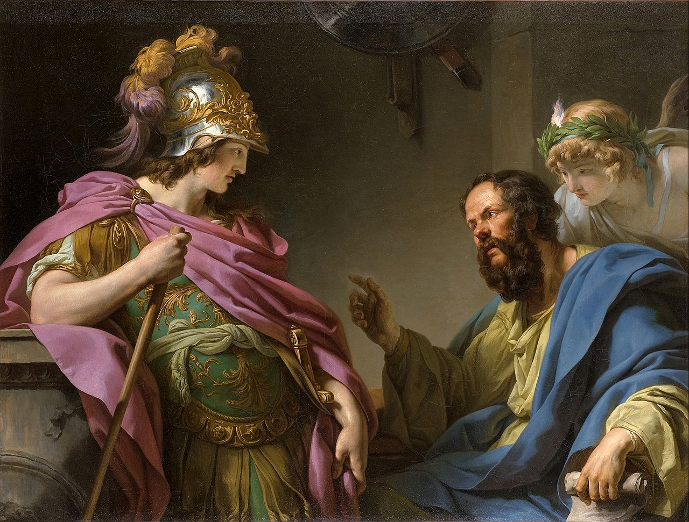
Daimonion
„Náš život sa odohráva primárne v našich
dušiach...“
→ spoznávať a venovať sa hlavne duši
→ Poznaj sám seba!
Každý máme vnútorný božský hlas
●
●
Nehovorí čo máme robiť ale čo nemáme robiť...
→ Poznaj sám seba!
Alcibiades Receiving Instruction from Socrates, a 1776 painting by François-André Vincent, depicting Socrates's daimon, zdroj: wiki

Slide 11
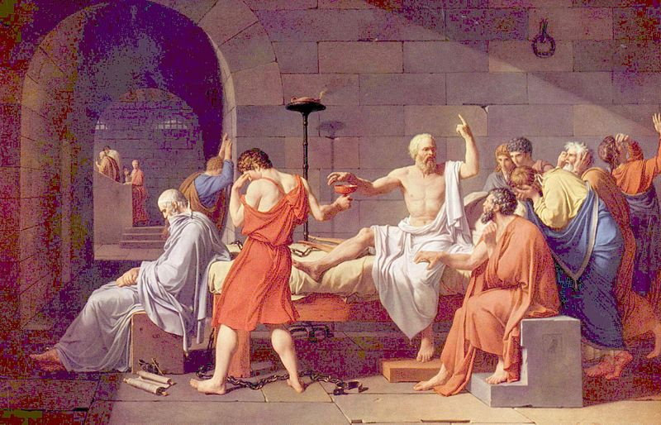
 |  |  | ,
1787: Jacques-Louis David, Francie

Slide 12
Jean-François Pierre Peyron, 1787, Francie, neoklasicismus

Slide 13
Vnútorný hlas → subjektivizmus alebo
objektivizmus? (svedomie na rovnakom princípe – božský hlas?)
●
Smerovanie k jednému bohu? Monoteizmus?
●
●
Grécka kultúra – polyteizmus
→ Sokrates kazí mládež
Smrť - zachovanie princípu
●
●
Vplyv: grécki filozofi - sa odvolávajú na Sokrata,
nie na Platóna či Aristotela,
Podobnosť s Kantom, Kierkegaard
●
●
Zakladateľ etiky

Slide 14
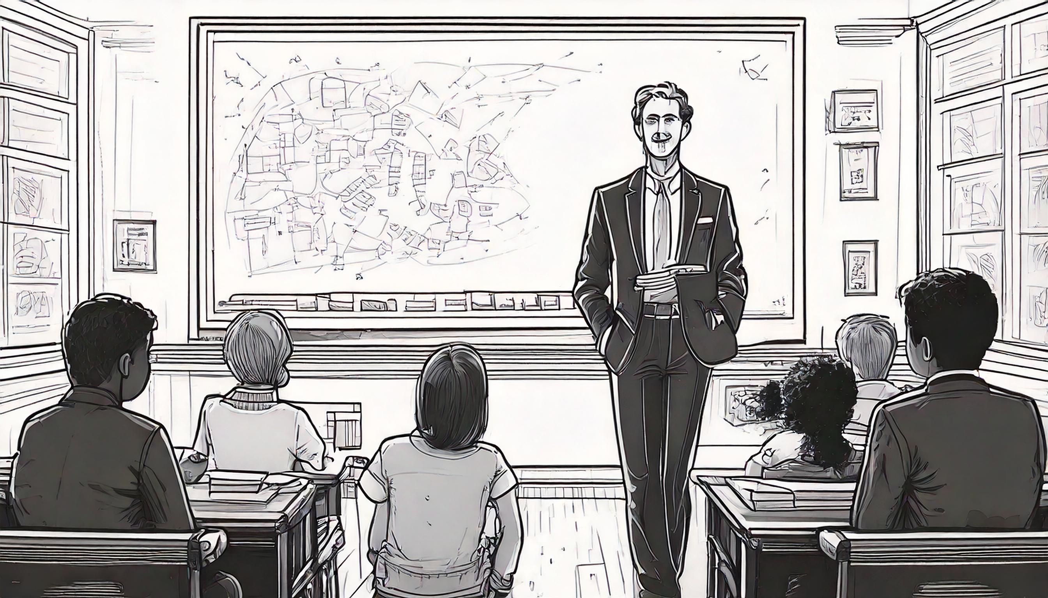
Jak to, že lidé vědí, co je dobré, a přece tak nejednají?
Když vědí, tak jednají!
A proč tedy netřídíte odpad?

Slide 15
Malé sokratovské školy
− Kyrénska
− Megarská (Eukleides)
− Kynická
Rovnako významné ako Akadémia, Lykeion
●
●
Nezachovali sa súvislé diela zakladateľov –
Antisténa, Aristippa, Euklida

Slide 16
Aristippos z Kyrény (435-355 p.K)
Kyrénska škola (d.: Theodoros)
●
●
Dielo zachované vďaka Diogenovi Laertskému
a Sextovi Empirikovi
Jediným cieľom života – dosahovať rozkoš
●
→ hedonizmus
Založený na psychologickej skúsenosti
− Duševné stavy osoby nemôžu klamať
− Stavy iných osôb neprístupné
●
→ subjektivizmus a relativizmus
Sokrates: Poznaj sám seba! → Aristippos: Len
●
seba!

Slide 17
Antisténes (445-365 p.K)
Kynická škola
●
●
●
Najvernejší nasledovník (doxograf)
Vystupňoval ideál sófrosyné – umiernenú
rozumnosť
Jedine zdatnosť môže viesť naše životy
Zdatnosť je naučiteľná
●
●
●
„Radšej zošaliem, ako by som prejavil radosť“
− Rezervovaný postoj k vášniam
Múdry človek opustí konvencie a zákony
Vybuduje vlastné - založené na dobrom konaní
●
●

Slide 18
„psi“ (kynikos) – štekajú na všetkých bez
●
rozdielu
→ kynici známi priamočiarosťou a úprimnosťou
Cvičenie sa v indiferentnosti voči zásadám obce
− masturbácia a súlož na verejných miestach, incest
●
●
Bezostyšnosť (anaideia) – indiferentná voči
konvencii
Všetko prirodzené pre kynika slobodné
●
●
Hanba patrí k spoločenským predsudkom –
synonymum neslobody

Slide 19
Diogenés ze Sinópé (400-323 př.n.l.)
http://americanbolingbroke.blogspot.com/2015/03/diogenes-of-sinope-meet-gwf-hegel.html

Slide 20
Kritériom dobrého života nemôže byť rodová
morálka, ale prirodzenosť
●
Poznávame intuitívne (vlastná i zvieratám)
Sloboda založená na sebestačnosti (autarkeia)
Dosahujeme ju pomocou cvičenia (askésis)
●
●
●
●
Požiadavka slobody reči a konania → kynici do
opozície voči všetkým konvenciám
Duševnú slobodu oslobodením sa od
očakávaní (výchova, vzdelanie, zvyk, tradícia,
zákony)
●

Slide 21
Theodóros a Hipparchie (350 -280 př. K.)
Střet kynické a kyrénské školy
Theodóros v nouzi, nadzvedl její šaty a odhalil ji.
Ona zůstala klidná, jelikož pro kyniky byla nahota přirozená.
Theodóros: „Zda je tohle ta, která člunky opustila u stavu?“
Načež mu H. odpověděla:
„Ano Theodóre, já to jsem. Ale snad si nemyslíš, že jsem si špatně poradila, použila-li sem vzdělání času, který jsem měla věnovat stavům?“
Diogenes Laertius: Životy, názory a výroky proslulých filosofů. Nová tiskárna Pelhřimov, 2. vydání, 1995, s. 254.

Slide 22
Hele, prý zase pleteš!
To se pleteš…

Slide 23
Kynický odkaz
Vzdělávání – filozofie je důležitější než tkaní, důležitější než jakákoli činnost, kterou pro domácnost či práci vykonáváme…
Nahota u kyniků: přirozená (často nazí i na veřejnosti, veřejně i masturbovali a souložili – za ctnost považovali tzv. bezostyšnost – za nic přirozené se nemusíme stydět)

Slide 24
Hipparchie a Kratés (365 – 285 př. K.)
jsme svědky nekonvenčnosti a odmítnutí stereotypů či diskriminace žen, kterým bylo v Řecku upíráno vzdělávání i veřejná činnost
Jak si Hipparchie „vzala“ s Kratéta:
Hipparchie byla dle Diogena Laertského do Kratetových myšlenek a způsobu života zamilovaná - odmítla všechny zájemce a rodičům vyhrožovala sebevraždou
Rodiče požádali Kratéta o pomoc, ten se před Hyparchií svlékl a řekl:
„Tohle je tvůj ženich a takový má majetek. Podle toho se rozhoduj. Ale uvědom si, že mou společnicí se staneš jen tehdy, budeš-li vést stejný život jako já.“
Hipparchie si oblékla stejný šat a životní program – muže všude doprovázela (např. na hostiny), žili „na ulici“, kde dokonce probíhal i jejich sexuální život.

Slide 25
Nekonvenčnost
V tradiční řecké společnosti: žena – pasivní role
Hipparchie ale: „uhnala“ svého muže, on (ne ona) se stal jejím majetkem
Reakce na nahotu Kratéta: již připravena stát se „psem“ – kynikem, vycvičena v bezostyšnosti, připravena na život v chudobě a jednoduchosti, přijmout nový životný program
Sobáš nebyl – šlo o „psí sobáš“ – bez sobáše, nepotřebovali institucionalizovat své vztahy, na mínění ostatních nezáleželo (podobně Sokrates)
Sebeovládání kyniků – ani Hipparchii, ani Kratéta jednání jiných nerozkolísalo (společné se stoiky)
Diogenes Laertský: Životy, názory a výroky proslulých filosofů. Nová tiskárna Pelhřimov, 2. vydání, 1995, s. 254.

Slide 27
Sofisté
Málokdy se o nich píše pozitivně -za to může hlavně Platon, v jehož dialozích vystupují vždy „na nesprávné“ straně.
Dle české etičky Jiřiny Popelové (1904–1985), vypálil Platon sofistům znamení hanby na celá staletí
Popelová, J. Etika. Bratislava: Nakladateľstvo Pravda, 1981, s. 25.

Slide 28
Antropologický obrat
sophia - v řečtině moudrost
V praxi - o výuku vedení argumentace pro politickou diskuzi: vyhraje ten, kdo přesvědčí dav (voliče), že jeho řešení problému je aktuálně nejužitečnější
Antropologický sofistický obrat pozornosti zaměřené na člověka, jeho problémy a starosti – oproti přírodním filozofům
pojem logos - mimo význam zákon získává i význam řeč

Slide 29
Protagoras z Abdér (?–485 př. n. l.)
můžeme o každé věci přednést dva protikladné výklady
Vždy záleží na člověku, jak interpretuje věci kolem sebe a vybírá si, čemu uvěří, co je ne/správné:
je mírou všech věcí
Vědění ani pravda není, vše – včetně dobra a zla – je relativní
Ani o bozích nemůžeme říct, jestli jsou, či nejsou, život člověka je pro takové konstatování příliš krátký Pro své agnostické výroky měl čelit soudu podobně jako později Sokrates, a tak na sklonku života z Atén uprchl.
Zl B1/1 Sextos Empiricos. In: KRATOCHVÍL, Z. Fysis. Dostupné online: http://www.fysis.cz/preSókratici/Prótagoras/bcz.htm

Slide 30
Gorgias (483–375 př. n. l.) z Leontín
Člověk by měl být hlavně kritický, opatrný a zdrženlivý vůči informacím lidí a jejich soudům
platí i pro vlastní závěry vůči ostatním
Zákony prý nemáme od bohů, jsou věcí lidí – jejich dohodou, co je a co není pro obec v(ý)hodné
Jednotlivec by proto zákony měl dodržovat (a hlavně když ho ostatní vidí).

Slide 31
Děti, mírou všech věcí je člověk!
Tak to proto nemají zvířatka žádnou cenu?

Slide 32
Antifon (470–411 př. n. l.)
Potíží je, že zákony nemůžou být (a nejsou) dokonalé
Člověku někdy způsobí strasti - musí se tedy zapřít, aby je poslechl
Jde proti své přirozenosti, co není dobré
Proto když ho nikdo nevidí, je spravedlivé jejich nedodržování

Slide 33
Antifon
vidí přirozenost jako základ rovnosti všech lidí:
„Ty, kdo pocházejí ze vznešených otců, máme v úctě a vážnosti, ale ty, kdo nepocházejí ze vznešeného rodu, nemáme v úctě a vážnosti. V tom se k sobě chováme jako barbaři, neboť jsme od přírody všichni ve všem stejně zrozeni, i barbaři Řekové. Dokazují to věci od přírody všem lidem nutné; všichni si je můžou stejně opatřit a v nich ve všech se od nás neliší ani žádný barbar, ani Řek. Neboť všichni dýcháme do vzduchu ústy a nosem a všichni jíme rukama […]“.
Antifon, zl. B 44. In: KRATOCHVÍL, Z. Fysis. Dostupné online: http://www.fysis.cz/preSókratici/87/bcz.htm#B%2044

Slide 34
Sokrates v spore s Trasymachom o
spravodlivosť
Sofista Trasymachos: spravodlivosť – prirodzené právo silnejšieho
●
●
Sokratova kritika:
− druh chytráctva
− neužitočná
− škodlivá pre obec
− protirečí sama sebe

Slide 35
Trasymachova obhajoba
nespravodlivosti
− spravodlivé je byť nespravodlivým
− nespravodlivosť je užitočnejšia
− nespravodlivosť – múdrosť a cnosť
− nespravodlivosť – blaženosť
Sokrates odmieta spravodlivú nespravodlivosť
→ spravodlivosť dobrá sama osebe!
●

Slide 36
Kalliklés (5. s.t. př.n.l.)
Konat zlo může být hanebné z konvenčního hlediska – ale jedná se jen o stádní morálku (Kalliklés v Gorgios…)
Silnější od přírody – individualista – je moudřejší než sebranka otroků a nevýrazných lidí (Kalliklés, in Copleston, s. 296-7)
Silný muž povolí i svým touhám a vášním (Kalliklés, in Copleston, s. 296-7)
Kalliklův muž jako děravý sud – nikdy nemá dost – potěšení musí být podřízeno rozumu
Sokrates, Platón: Potěšení musí být v souladu se zdravím a harmonií řádu duše i těla – tehdy člověk šťastný

Slide 37
Hodnocení sofistů
se v literatuře různí
Platon a jeho následovníci (mezi jinými i Aristoteles) kritika za chytráctví, egoismus, relativismus či subjektivismus
Jiní autoři - za osvícence starověku:
za humanisty zdůrazňující jednotlivého člověka s vlastní hlavou, záležícímu na jeho přirozenosti, seberealizaci, nepodřizujícího se nerozumným či nespravedlivým konvencím, dogmatickým zákonům připisovaným bohům, kritickým k vědění a názorům jiných lidí

Slide 38
https://cz.pinterest.com/pin/328270260309466266/

Slide 39
Platón (Aristoklés) (427-347 p.K)
od 20. rokov poslucháčom Sokrata
potom chvíľu parmenidovec, megarská škola
syntéza Herakleita, Sokrata a Pytagora
3x na Sicílii, raz skončil predaním do otroctva – snažil sa tam uplatniť svoj model obce
Zachovalo sa nám 36 dialógov

Slide 40
Dielo
Rané obdobie – sokratovské (Obrana Sokratova)
●
●
Obdobie zrelosti – práca na bytostnom určení
človeka a jeho miesta v obci – metafyzické
Poznanie (Ústava)
Obdobie neskoré – revízia raných otázok (Zákony)
●
− Etika hlavne v ranom Platónovi (Obrana Sokratova,
Gorgias, Protagoras, a.i.)
Žáner dialógu mimo autora → interpretačné
napätie
●
●
Hovoriť o jeho etike nemožné bez nášho
spoluautorstva

Slide 41
Zlo a trest
Prokazovat dobro svým přátelům a zlo svým nepřátelům? (Ústava, 335a7-8)
Činit zlo nemůže být nikdy dobré
Ubližovat – znamená činit skutečné zlo – nejenom trest (náprava)
Zlo dělá špatného ještě horším
Spravedlivý činí nespravedlivého horším
Takový spravedlivý - nespravedlivým

Slide 42
Spôsobovať niekomu zlo – znamená zlo pre
obec
●
●
●
●
●
Zákony majú vždy pravdu! - ak by sme
neposlúchli → obec rozvrátená
Princípy (logoi) nadradené našej individuálnej
vôli
Dobré konanie vecou slobodného rozumného
rozhodovania
Teleologické presvedčenie – konanie s cieľom,
kvôli dobru

Slide 43
Požiadavka na vládcu – konať v mene Dobra -
●
pre obec (celok)
Ústava - projektom ideálnej výchovy
●
●
Výchovou k zdatnému (spravodlivému) konaniu
– slobodná bytosť
Úlohou indivídua – získať vládu nad sebou
●
●
− Rovnováha v sebe samom (súhlas so Sokratom)
Platón však opúšťa rámec samého seba –
prospech obce

Slide 44
Jaskyňa a etika
https://commons.wikimedia.org/wiki/File:An_Illustration_of_The_Allegory_of_the_Cave,_from_Plato%E2%80%99s_Republic.jpg

Slide 45
Približovať sa k dokonalému
Definícia odvážnosti – to čo majú odvážni
spoločné – ideál
Dokonalé vlastnosti - idey → poznať môžu len
●
filozofi
Sofokracia – vláda filozofov
●
●
●
●
●
Tri triedy – vládcovia, strážcovia, remeselníci
Elitársky, kastovný režim
Strážcovia a vládcovia špeciálna výchova
Vládcovia sa rekrutujú zo strážcov

Slide 46
Strážcovia dbajú na uchovanie štátu podľa ideí
vládcov
●
●
Regulujú bohatstvo, regulujú počet obyvateľov,
odstraňujú postihnuté deti, bojujú
Vrahovia vládcami?!
●
●
Vládcovia zasahujú do všetkých sfér života →
totalitná diktatúra
− vyberajú sexuálnych partnerov (za odmenu)
− určujú výchovu (asketická, monotónna, žiadne
novoty)
− rozdeľujú do kást
− recenzujú mýty a umenie, atď.

Slide 47
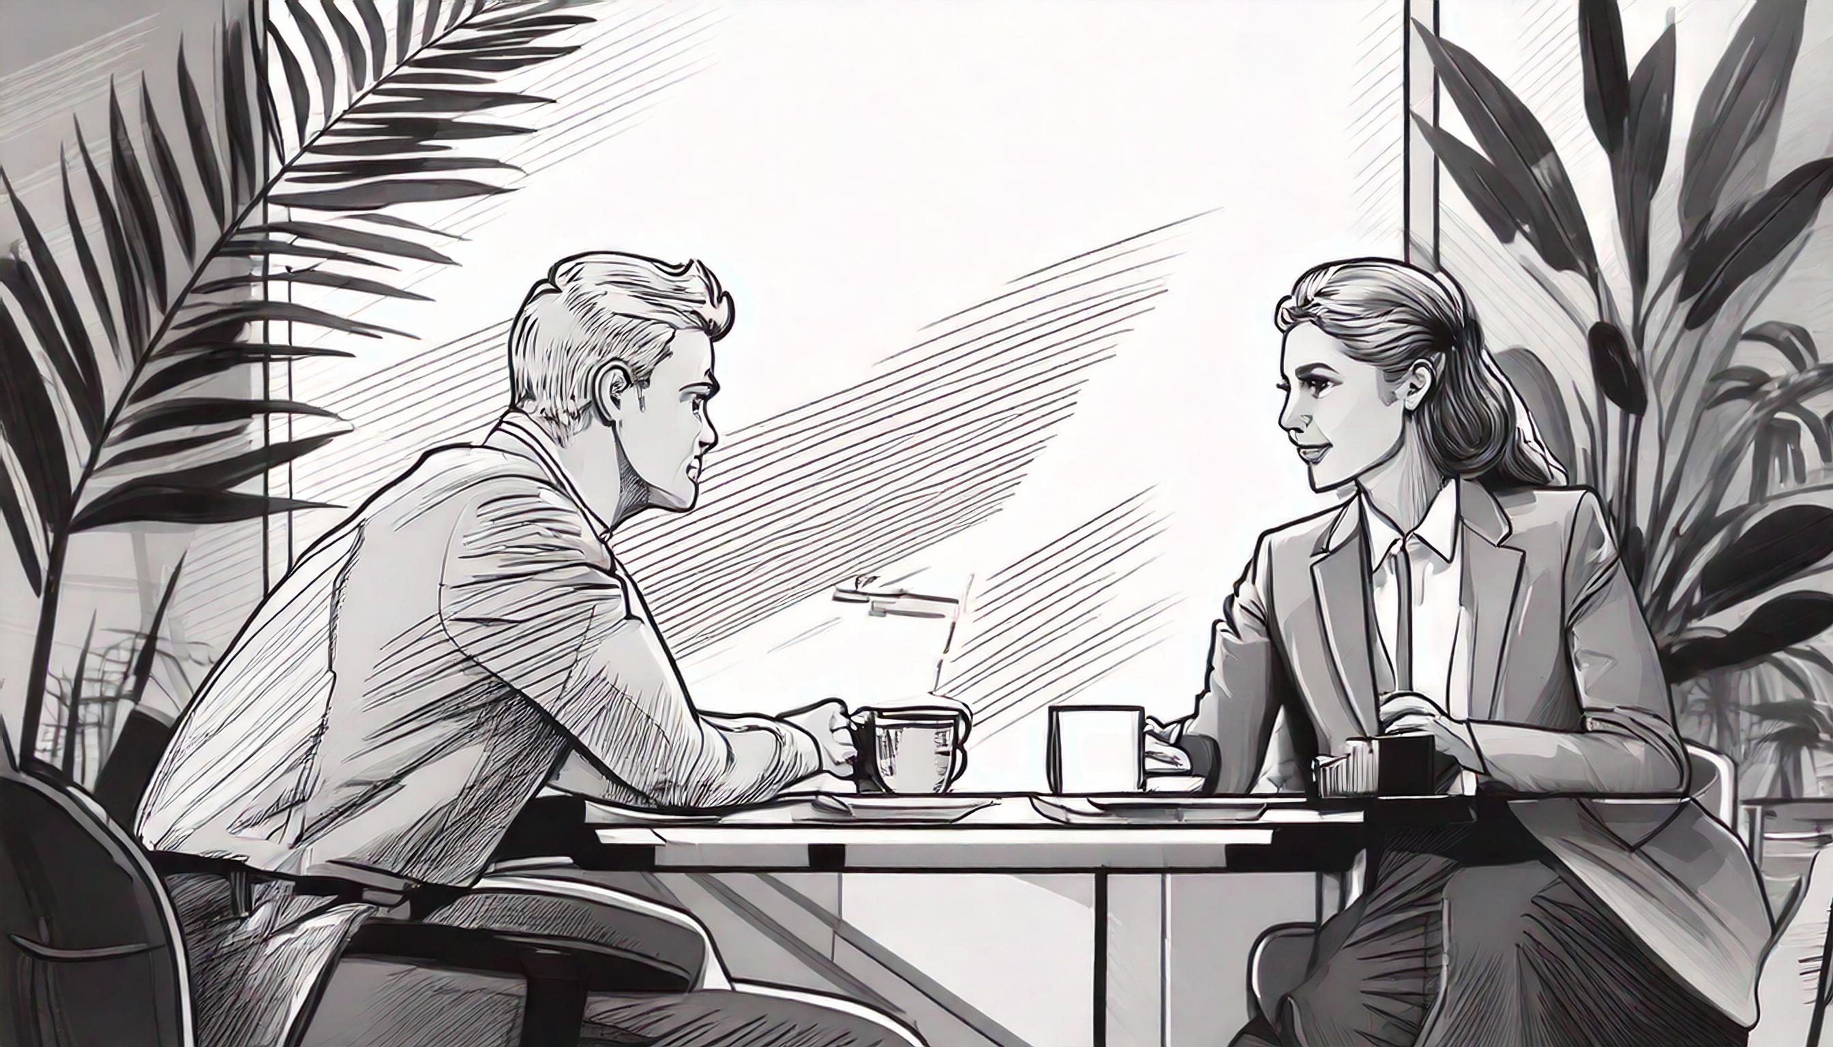
Pane učiteli, nezdá se vám, že jste ve škole jak v nějaké jeskyni zašitý už hodně dlouho? Víte vůbec, co se tam venku děje?

Slide 49
Rodina?
Muži a ženy oddelene
●
●
●
Deti spoločné (otec nemá poznať svoje)
Deti oddelene – v ústavoch pestúnok
→ Loajalita voči rodine rozbitá, myslenie v prospech
obce
Zdatné ženy – tiež strážkyne
●
●
Remeselníci výchovu nepotrebujú, stačí
rešpektovať vládcov a zákony

Slide 50
Najlepšie ženy obcujú s najlepšími mužmi, čo
najčastejšie (a opačne najmenej schopní...)
●
●
Deti zdatných vychovávať, nezdatných nie,
„neduživé odstrániť na neznámom a
neprístupnom mieste“
Umelé udržiavanie výšky populácie:
Rozhodovať o počte sobášov
●
●
●
Zaviesť „šikovné losovanie“ v neprospech
„horších“ mužov
Obviňovanie náhody - nie vládcov
●

Slide 51
Lži - používať iba „odborníci“ v prospech obce
Výber povolania na celý život a nikdy inak
(len jedno remeslo – dokonalé remeslo)
Bohatstvo je zlo
●
●
●
●
− bráni v dokonalosti v remesle (bohatý pracuje málo
→ nedokonalá práca)
− Strážca nesmie vlastniť nič, zlatom sa
neobkolesovať, ani nosiť, ani z neho piť, ani sa
dotýkať – všetko spoločné, aby sa nenaviazal...

Slide 52
Hodnoty večné a nemenné (svet ideí)
→ konzervatívna výchova
●
Vládcovia – netúžia po moci a vláde → málo
zmien (opäť konzervativizmus)
●
●
●
Každý jedno povolanie, jeden názor → proti
pluralite a rozmanitosti (v súčasnosti naopak)
Rozmanitosť → neviazanosť → choroba

Slide 53
Blaženosť
Rozšafnosť
Vnímavosť a telesné zdravie
Šťastie v podnikaní
Dobrá povesť
Hojnosť peňazí

Slide 54
Druhy dobra
To - čo je možné mať /co lze mít
To - na čom je možné mať účast
To – čo je samo o sebe dobré

Slide 55
4 druhy dobra
Dobro jako dobrá pověst (že jsme cnostní)
Dobro jako cnost a spravedlivost
Dobro ve formě pokrmů, léků, užitečných věcí
Dobro jako - umění a schopnosti něco dělat

Slide 56
Eudaimonismus Platóna
Dosažení nejvyššího dobra člověka – v tom, v čem spočívá pravé štěstí (Copleston, 2014, s. 290)
Život plný tělesné rozkoše, ve kterém nemá podíl mysl nebo paměť, nebo poznání nebo pravdivý názor – není lidským životem, ale životem pulmo marinus - ústřice…tamtéž
Ale i život čiré mysli, který je ochuzen o potěšení, nemůže být dobrý – člověk se neskládá výlučně z intelektu…(Platonův holismus)
Která potěšení připustit? která jsou nevinná, jsou užívána střídmě, nepředchází jim bolest
„Člověk se smrtelnému životu a materiálnímu světu nemusí obracet zády, ale musí umět rozeznat, že tento svět není jediným světem, natož nejvyšším světem, ale ubohou kopií ideálu“ tamtéž, s. 291

Slide 57
Mix – jako voda a med
- jde o poměr: kolik medu?
- když už se nalila všechna voda – otázka zbytečná…
- když do nádoby rozkoše nerozumu a špatnosti – směs zkažená…

Slide 58
Morálka jako summum bonum
Svrchované dobro – štěstí člověka zahrnuje i poznání boha
Žádný člověk nemůže být šťastný, pokud by neuznával boží působení ve světě
Vyhledávání ctnosti – znamená připodobňování se bohu (ideálům)
Stáváme se božímí…
Ten, kdo je drahý bohu, musí, jak nejvíce je to možné, být jako on (Zákony)

Slide 59
Vplyvy a podobnosti
Patristika - vplyv na výchovu - najmúdrejší -
●
duchovní otcovia (vyvolení)
− Zdroj inšpirácie u Boha (monopol na pravdu tí, ktorí
mali prístup)
− Strohá vážna výchova – zábava zlom (Umberto
Eco: Meno ruže)
20. storočie -strana, predvoj: komunizmus,
fašizmus
●
●
K. R. Popper – Otvorená spoločnosť a jej
nepriatelia - kritika

Slide 60
Zdroje
Platón: Obrana Sokratova, Ústava
Suvák, V.: Etické myslenie v období klasickej gréckej filozofie. In: Dejiny Etického myslenia. Kaligram, Bratislava, 2008.
Petrželka, J.: Sókratés v řecké filosofické tradici. Dostupné: https://is.muni.cz/do/rect/el/estud/ff/ps14/phil/web/sokratesKdo.html
Copleston, F.: Dějiny filosofie. I. Řecko a Řím. Refugium, 2014.

